Slide 1
Interview met Richard Groenendijk
Jarno Stevens en Steven van Welie

Slide 2
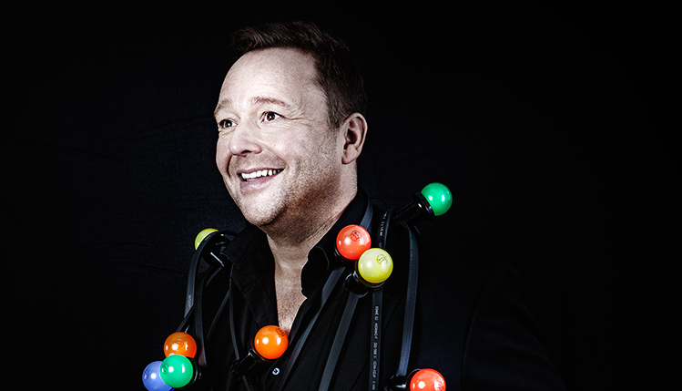
Wie is Richard Groenendijk?
24 september 1972
Rotterdams
Cabaretier, presentator en tekstschrijver
Jopie Parlevliet Show

Slide 3
Interview
Hoe komt bij u een grap tot stand?
Waar houdt u rekening mee tijdens het maken van een cabaret show?
Bent u in het dagelijks leven ook op zoek naar de grap of is het iets wat u op het podium aan en uit kan zetten?

Slide 4
Conclusie
Dagelijks leven
Overkomen
Doe wat je zelf wilt!

